Slide 1
实验三 单周期CPU设计
2024春季
zjx@ustc.edu.cn

Slide 2
实验目标
理解单周期LA32R CPU的结构和工作原理
掌握单周期LA32R CPU的设计和调试方法
掌握查看生成电路及其性能和资源使用情况

Slide 3
实验内容
设计单周期LA32R (LoongArch-32 Reduced) CPU，可以执行如下指令：
算术/比较运算：add.w, addi.w, lu12i.w, sub.w, pcaddu12i, slt, sltu, slti, sltui, mul
逻辑运算：and, or, nor, xor, andi, ori, xori
移位运算：slli.w, srli.w, srai.w, sll.w, srl.w, sra.w
访存：ld.w, st.w, ld.b, st.b, st.h, ld.h, ld.hu, ld.bu
转移：bne, beq, b, bl, jirl, blt, bge, bltu, bgeu
构建包含LA32R CPU的片上系统 (System on Chip, SoC)，连接串行调试单元 (Serial Debug Unit, SDU)上板验证
SoC
SDU
rxd
电脑
txd
Notes:
LA32R-C1指令集的6条指令：addi.w，lu12i.w，add.w，st.w，ld.w，bne。
LA32R-C2指令集的14条指令：addi.w, add.w, lu12i.w, pcaddu12i, or, ori, andi, xor, beq, bne, st.w, ld.w, st.b, ld.b，以及下面3类指令中各随机1条指令：算术运算，slt, sltu, slti, sltui ; 移位运算，sll.w, srl.w, sra.w, srai.w; 分支跳转，blt, bge, bltu, bgeu。共17条指令。
LA32R-C3指令集的21条指令：addi.w, add.w, sub.w, lu12i.w, pcaddu12i, or, ori, andi, and, xor, srli.w, slli.w, jirl, b, beq, bne, bl, st.w, ld.w, st.b, ld.b。

Slide 4
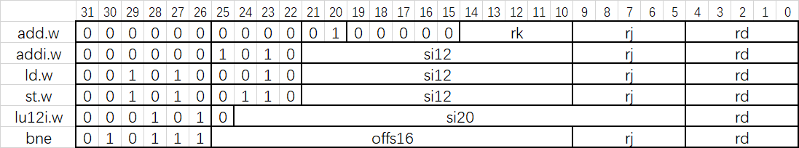
LA32R C1指令集
add.w rd, rj, rk # rd = rj + rk
addi.w rd, rj, si12 # rd = rj + SE(si12)
lu12i.w rd, si20 # rd = {si20, 12’b0}
ld.w rd, rj, si12 # rd = M[rj + SE(si12)]
st.w rd, rj, si12 # M[rj + SE(si12)] = rd
bne rj, rd, offs16 # if (rj != rd) pc += SE({offs16, 2'b0})

Slide 5
单周期数据通路
LA32R C1-CPU的数据通路
+
ID
CMP
4
…
rj
RF
0
1
rk
ALU
0
1
PC
IM
0
1
DM
rd
0
1
0
1
imm
SE

Slide 6
单周期数据通路：add.w
add.w rd, rj, rk # rd = rj + rk
, pc = pc +4
+
4
rj
RF
rk
ALU
PC
IM
rd

Slide 7
单周期数据通路：addi.w
addi.w rd, rj, si12 # rd = rj + SE(si12)
+
4
rj
RF
rk
ALU
PC
IM
rd
0
1
si12
SE

Slide 8
单周期数据通路：ld.w
ld.w rd, rj, si12 # rd = M[rj + SE(si12)]
+
4
rj
RF
rk
ALU
PC
IM
DM
rd
0
1
0
1
si12
SE

Slide 9
单周期数据通路：st.w
st.w rd, rj, si12 # M[rj + SE(si12)] = rd
+
4
rj
RF
rk
ALU
PC
IM
0
1
DM
rd
0
1
0
1
si12
SE

Slide 10
单周期数据通路：bne (1)
bne rj, rd, offs16 # if (rj != rd) pc += SE({offs16, 2'b0})
+
CMP
4
rj
RF
rk
ALU
PC
IM
0
1
DM
rd
0
1
0
1
offs16
SE

Slide 11
单周期数据通路：bne (2)
bne rj, rd, offs16 # if (rj != rd) pc += SE({offs16, 2'b0})
+
CMP
4
rj
RF
0
1
rk
ALU
0
1
PC
IM
0
1
DM
rd
0
1
0
1
offs16
SE

Slide 12
单周期数据通路：lu12i.w
lu12i.w rd, si20 # rd = {si20, 12’b0}
+
CMP
4
rj
RF
0
1
rk
ALU
0
1
PC
IM
0
1
DM
rd
0
1
0
1
si20
SE

Slide 13
单周期控制信号：add.w
add.w rd, rj, rk # rd = rj + rk
+
ID
CMP
4
…
1
1
rj
+
0
0
RF
0
1
rk
ALU
0
0
1
PC
IM
0
1
0
DM
rd
0
1
0
0
1
si20
SE
取指令
指令译码
取操作数
运算
保存结果

Slide 14
单周期控制信号：addi.w
addi.w rd, rj, si12 # rd = rj + SE(si12)
+
ID
CMP
4
…
1
1
rj
+
0
x
RF
0
1
rk
ALU
0
0
1
PC
IM
0
1
1
DM
rd
0
1
0
0
1
si20
SE
取指令
指令译码
取/生成操作数
运算
保存结果

Slide 15
单周期控制信号：lu12i.w
lu12i.w rd, si20 # rd = {si20, 12’b0}
+
ID
CMP
4
…
1
x
rj
x
mov
0
RF
0
1
ALU
0
0
1
PC
IM
rk
0
1
1
DM
rd
0
1
0
0
1
si20
SE
取指令
指令译码
立即数扩展
数据传递
保存结果

Slide 16
单周期控制信号：ld.w
ld.w rd, rj, si12 # rd = M[rj + SE(si12)]
+
ID
CMP
4
…
1
1
rj
+
0
x
RF
0
1
rk
ALU
0
0
1
PC
IM
0
1
1
DM
rd
0
1
1
0
1
si20
SE
取指令
指令译码
取基地址
计算地址
读存储器
保存结果

Slide 17
单周期控制信号：st.w
st.w rd, rj, si12 # M[rj + SE(si12)] = rd
+
ID
CMP
4
…
0
1
rj
+
0
1
RF
0
1
rk
ALU
1
0
1
PC
IM
0
1
1
DM
rd
0
1
x
0
1
si20
SE
取指令
指令译码
取基地址和操作数
计算地址
写存储器

Slide 18
单周期控制信号：bne
bne rj, rd, offs16 # if (rj != rd) pc += SE({offs16, 2'b0})
+
ID
CMP
4
…
0
0
rj
+
1
1
RF
0
1
rk
ALU
0
0
1
PC
IM
0
1
1
DM
rd
0
1
x
0
1
offs16
SE
取指令
指令译码
取操作数
比较
计算地址

Slide 19
仿真和上板验证
构建片上系统 (System on Chip, SoC)
IM，DM：instruction memory，data memory
CFG：configure registers，MMIO (Memory Mapped Input/Output)
BRG：bridge，连接CPU与DM和CFG
DBG：debug，调试接口
仿真比对接口
串口调试接口
参考资料
CPU设计实战：LoongArch版：第 4 章 单周期CPU设计
https://bookdown.org/loongson/_book3/chapter-single-cycle-cpu.html#sec-verify-20insts-single-cycle-cpu
实验开发环境：minicpu_env，mycpu_env
https://gitee.com/loongson-edu/cdp_ede_local
SoC
CPU
DBG
BRG-1x2
IM
DM
CFG
I/O
Notes:
CPU设计实战：LoongArch版（https://bookdown.org/loongson/_book3/）
配套实验环境和资源（https://gitee.com/loongson-edu/cdp_ede_local）
Text: 1c00-0000
Data: 1c80-0000
I/O: bfaf-0000
参考资料
CPU设计实战：LoongArch版：第 4 章 单周期CPU设计
https://bookdown.org/loongson/_book3/chapter-single-cycle-cpu.html#sec-verify-20insts-single-cycle-cpu
实验开发环境：minicpu_env，mycpu_env
https://gitee.com/loongson-edu/cdp_ede_local

Slide 20
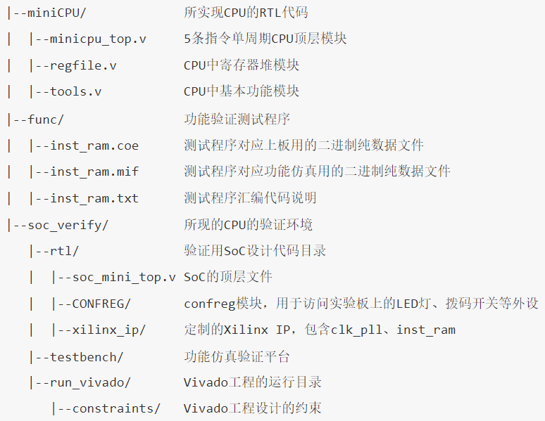
minicpu_env

Slide 21
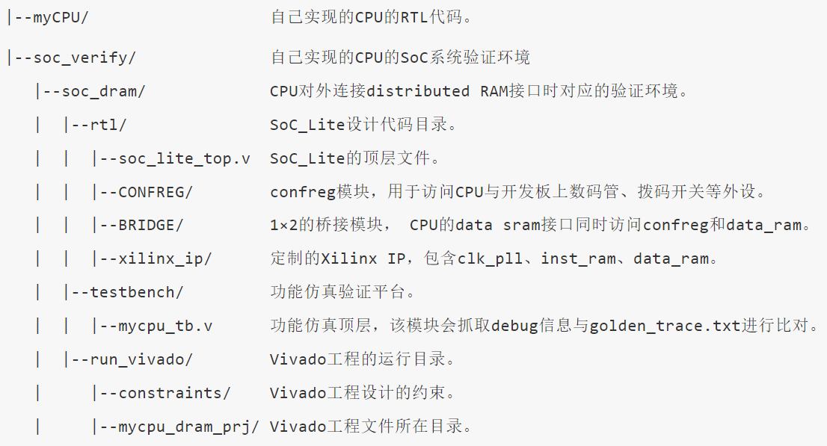
mycpu_env

Slide 22
//mycpu_env\mycpu\mycpu_top.v
module mycpu_top (
input wire clk,
input wire resetn,
//inst sram interface
output wire inst_sram_we,
output wire [31:0] inst_sram_addr,
output wire [31:0] inst_sram_wdata,
input wire [31:0] inst_sram_rdata,
//data sram interface
output wire data_sram_we,
output wire [31:0] data_sram_addr,
output wire [31:0] data_sram_wdata,
input wire [31:0] data_sram_rdata,
//trace debug interface
output wire [31:0] debug_wb_pc,
output wire [ 3:0] debug_wb_rf_we,
output wire [ 4:0] debug_wb_rf_wnum,
output wire [31:0] debug_wb_rf_wdata
);
//mycpu_env\soc_verify\soc_bram\rtl\soc_lite_top.v
module soc_lite_top
# (parameter SIMULATION = 1'b0)
(
input wire resetn,
input wire clk,
//------gpio-------
output wire [15:0] led,
output wire [1 :0] led_rg0,
output wire [1 :0] led_rg1,
output wire [7 :0] num_csn,
output wire [6 :0] num_a_g,
// output wire [31:0] num_data,
input wire [7 :0] switch,
// output wire [3 :0] btn_key_col,
// input wire [3 :0] btn_key_row,
input wire [1 :0] btn_step
);

Slide 23
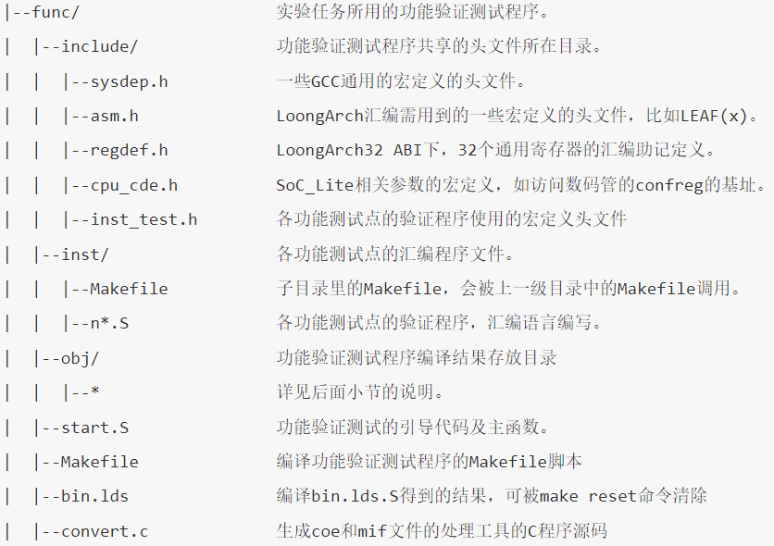

Slide 24
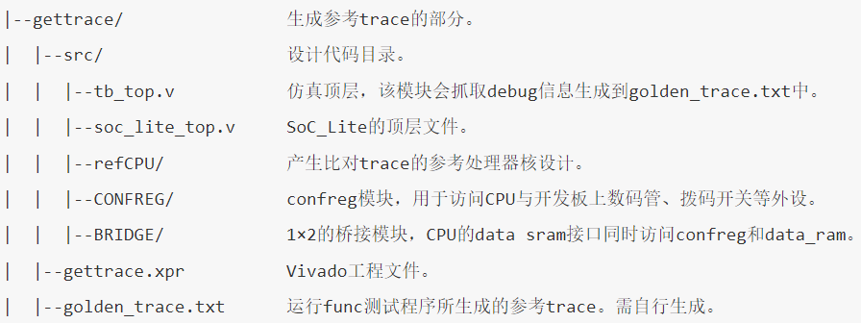
基于trace比对的仿真验证
先用功能正确的refCPU仿真，写寄存器堆时将PC、写地址、写数据等信息记录下来，记为golden_trace
后用待验证的myCPU仿真，写寄存器堆时与golden_trace中的相关信息进行比对，若不一样，则报错并停止仿真

Slide 25
串行调试单元
Serial Debug Unit (SDU)，利用电脑串口对SoC进行上板验证调试
控制CPU运行方式：单步或者支持断点的连续运行
查看SoC运行状态：数据通路寄存器和指令/数据存储器的内容
加载指令/数据存储器：初始化IM和DM
SoC
DBG
SDU
rxd
电脑
CPU
txd
BRG-1x2
IM
DM
CFG
I/O

Slide 26
调试接口信号
控制CPU运行方式
工作时钟：clk_cpu
当前执行指令指针：pc_chk
查看SoC运行状态
数据通路：npc, pc, ir, ctl, a, b, imm, y, mdr
寄存器堆：addr, dout_rf
存储器：addr, dout_dm, dout_im
加载指令/数据存储器
写地址：addr
写数据：din
写使能：we_dm, we_im
写时钟：clk_ld
clk_cpu
SDU
pc_chk
npc
pc
……
addr
rxd
dout_rf
dout_dm
txd
dout_im
din
we_dm
we_im
rstn
clk_ld
clk

Slide 27
调试命令
控制运行方式
T：Step, CPU单步运行，运行1个时钟周期即停止
B：Breakpoint, 设置/删除/查看断点，最多可有2个断点
G：Go, CPU连续运行，遇到断点或收到停止命令H则停止
H：Halt, 停止CPU运行
查看运行状态
P： Datapath, 查看数据通路状态
R：Register File, 查看寄存器堆内容
D：Data Memory, 查看数据存储器内容
I：Instruction Memory, 查看指令存储器内容
加载存储器
LI：Load Instruction, 将程序加载至指令存储器
LD：Load Data, 将数据加载至数据存储器

Slide 28
调试命令 (续1)
P：Datapath, 查看数据通路状态
依次输出数据通路中npc, pc, ir, ctl, a, b, imm, y, mdr等内容
电脑端显示格式：NPC = xxxx-xxxx PC = yyyy-yyyy ……
R：Register File, 查看寄存器堆内容
addr从0递增，依次输出dout_rf，即寄存器堆32个寄存器内容
电脑端显示格式：R0 = 0000-0000 R1= xxxx-xxxx ……
D [a]：Data Memory, 查看数据存储器内容
a为16进制起始字地址，缺省时为上次查看结束地址 (复位时为0)
addr从a递增，依次输出dout_dm，即数据存储器地址a开始8个字
电脑端显示格式： D-xxxx-xxxx: yyyy-yyyy zzzz-zzzz ……
I [a]：Instrction Memory, 查看指令存储器内容
其他同上，依次输出dout_im，即指令存储器地址a开始8个字
电脑端显示格式： I-xxxx-xxxx: yyyy-yyyy zzzz-zzzz ……
Notes:
1位16进制数data（4位2进制数）→ 1个文本字符text（8位2进制ASCII码）
wire [7:0] t;
wire [3:0] d, th, tl;
assign t = {th, tl};
assign th = (d > 9) ? 4’d4 : 4’d3;
assign tl = (d > 9) ? (d + 4’d7) : d;
//d > 9: d3 & (d2 | d1)

Slide 29
调试命令 (续2)
T：Step，CPU单步运行
输出1个clk_cpu周期后，自动执行P命令，显示数据通路状态
B [a]：Breakpoint，设置/删除/查看断点
a为可选的16进制断点，B：显示所有断点，最多可有2个断点
B a：如果当前断点中不存在a，且未满2个断点，则设置a断点；如果当前断点中已有a，则删除之；无论如何均显示所有断点
G：Go，CPU连续运行
输出1个clk_cpu周期后，检查pc_chk是否等于断点，以及是否接收到停止命令H
如果结果均为否，则重复上述过程，否则执行P命令，显示数据通路状态
H：Halt，CPU停止运行
如果执行G命令时，CPU运行不止，H命令可强制停止

Slide 30
调试命令 (续3)
LD 文本文件：Load Data, 加载数据存储器
数据存储在文本文件中，每行对应一个32位的16进制数据字
addr从0开始递增，din依次为文件一行数据，we_dm = 1，clk_ld产生一个脉冲，写入数据存储器一个数据，直至文件结束（空白行）
全部写入结束后，电脑端输出：Finish
LI 文本文件：Load Instruction, 加载指令存储器
机器码程序存储在文本文件中，每行对应一条16进制指令码
addr从0开始递增，din依次为文件一行数据，we_im = 1，clk_ld产生一个脉冲，写入指令存储器一条指令，直至文件结束（空白行）
全部写入结束后，电脑端输出：Finish
注意：运行新加载程序或使用新加载数据前务必复位系统！

Slide 31
实验要求
设计单周期LA32R CPU，构建SoC并上板验证
指令和数据存储器均为8K x 32位的分布式存储器
查看电路资源和性能
运行指令测试程序
运行排序程序
选项：增添乘/除法运算指令
mul.w, mulh.w, mulh.wu, div.w, div.wu, mod.w, mod.wu
查看电路资源和性能
运行指令测试程序

Slide 32
The End

